Slide 1
東京の本社神輿（１）
須賀神社 花園神社(本社・雷電) 十二社熊野神社（一之宮・二之宮）
穏田神社 浅草神社（一之宮・二之宮・三之宮） 下谷神社
神田明神（三之宮） 小野照埼神社 烏森神社 五條天神
赤坂氷川神社 王子神社 御嶽神社 深川神明宮

Slide 2
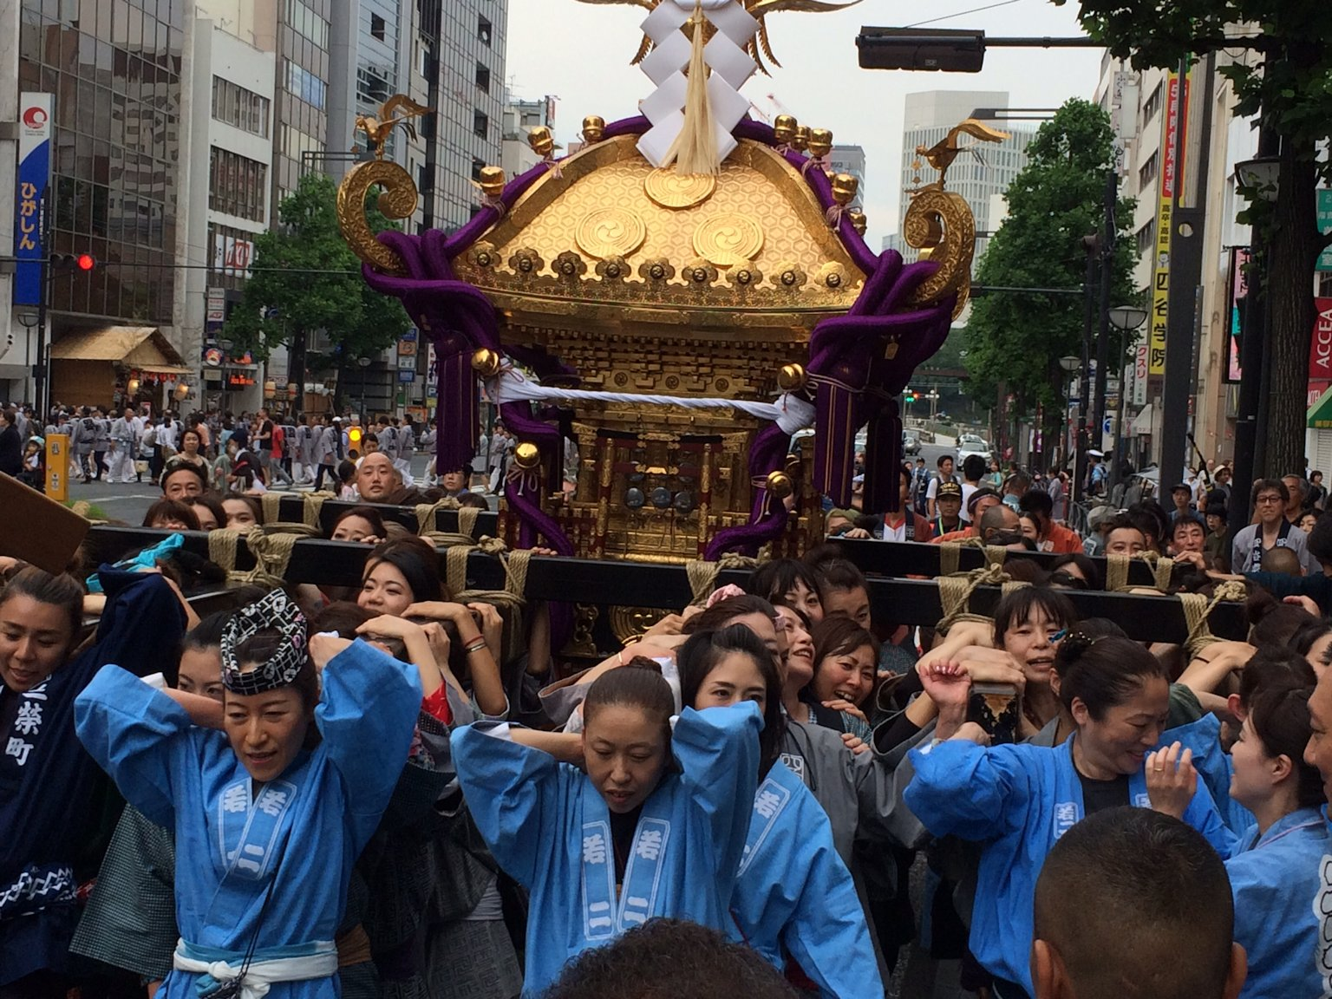
四谷 須賀神社
昭和５１年
下谷大槻装束店作
台座３尺３寸
延軒屋根・平屋台造り 氏子町会ごとに擬宝珠を鳳凰と葱花に取り替える 胴を網で覆う ６月第一週土日

Slide 3
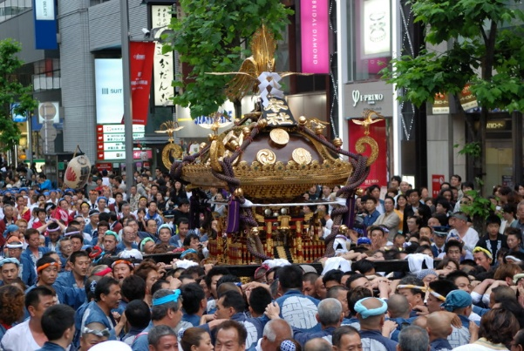
新宿 花園神社
昭和５５年
浅草田原町 岡田屋布施作
台座３尺５寸
５月第４週土日

Slide 4
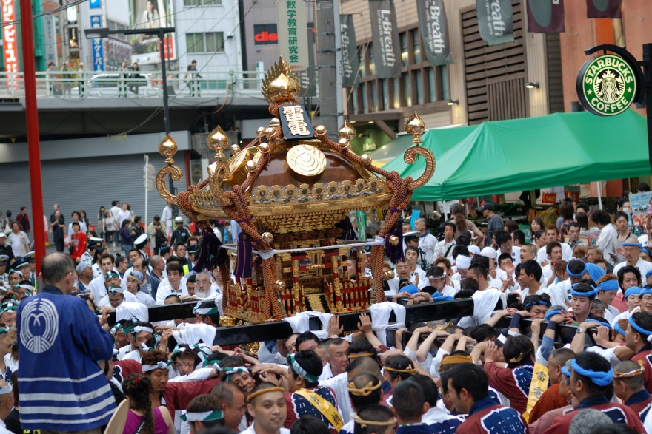
新宿 花園神社（雷電稲荷）
平成元年
浅草 南部五郎衛門作
台座３尺５寸
５月第４週

Slide 5
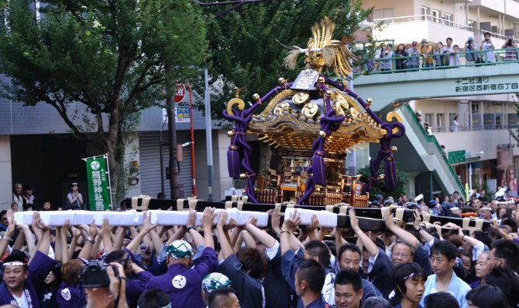
新宿 十二社熊野神社 一之宮
昭和３年
宮本重義作
台座３尺
９月第３週土日
大振りの鳳凰を載せた唐破風軒屋根 木彫りも見事

Slide 6
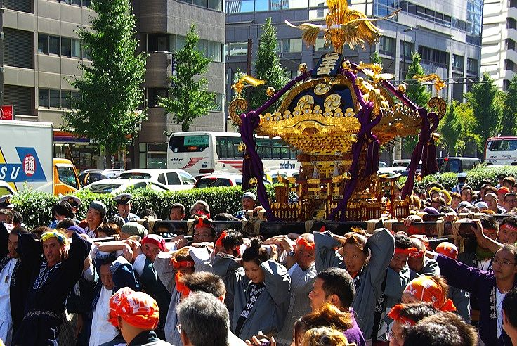
新宿 十二社熊野神社 二之宮
平成９年
宮本重義作
台座３尺５寸

Slide 7
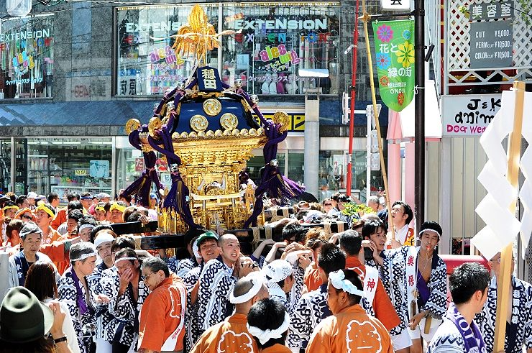
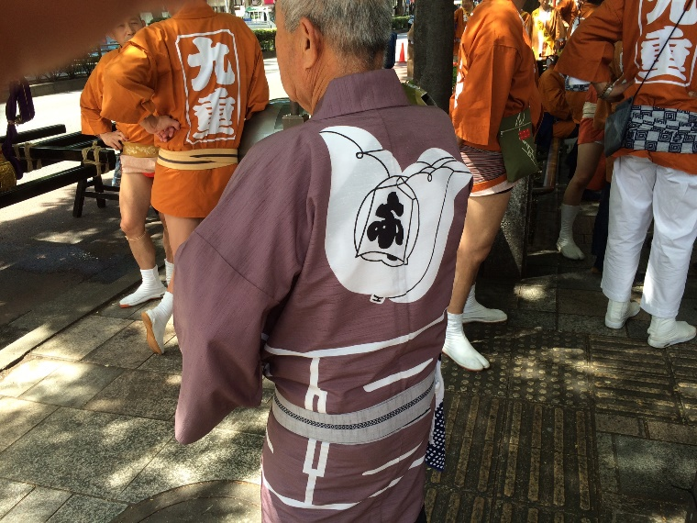
神宮前 穏田神社
大正９年 作者不明
３尺１寸（９４）
勾配急な延軒屋根 四方桟唐戸 勾欄造り 背高い神輿 神社通りから表参道渡御

Slide 8
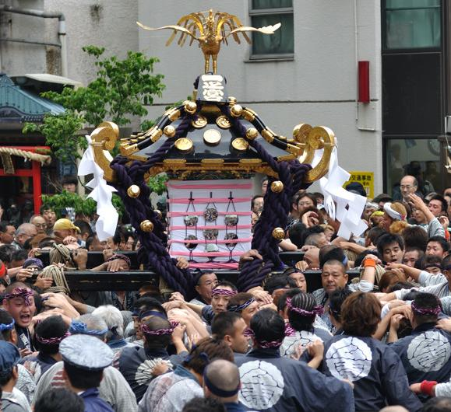
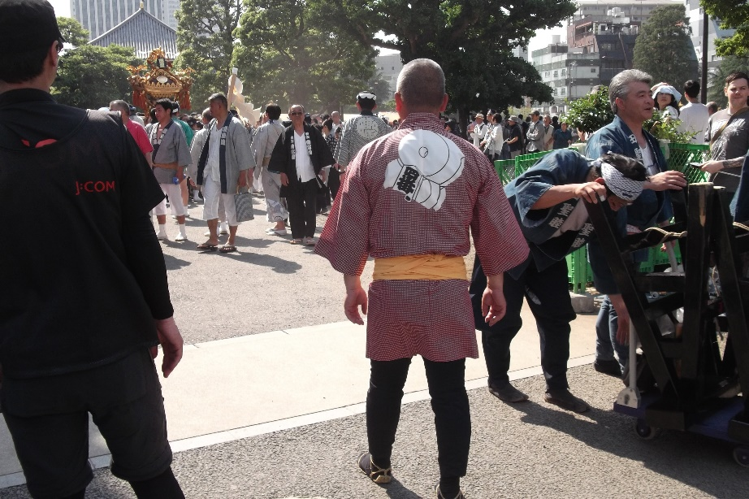
浅草 浅草神社 一之宮
昭和２５年
宮本重義作
台座４尺２寸５分
５月第３週土日

Slide 9
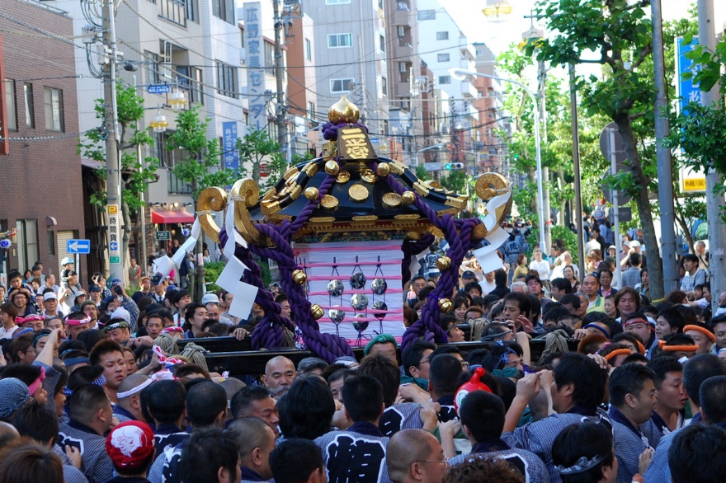
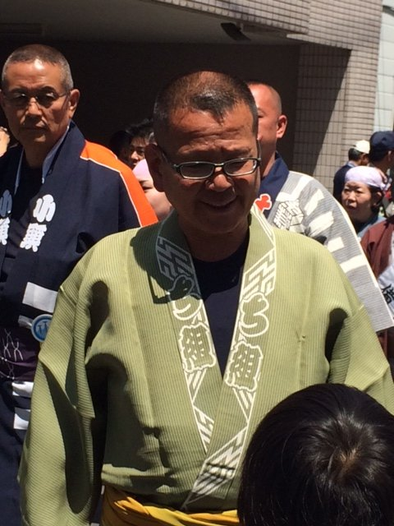
浅草 浅草神社 二之宮
昭和２５年
宮本重義作
台座４尺２寸５分
５月第３週土日

Slide 10
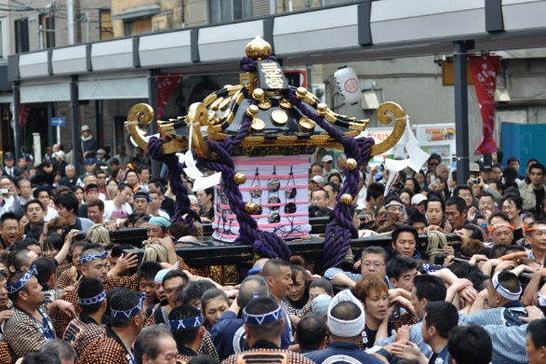
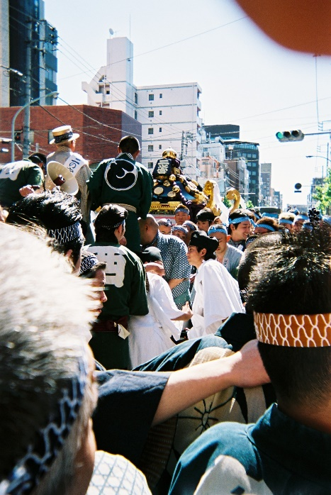
浅草 浅草神社 三之宮
昭和２７年
宮本重義作
台座４尺２寸５分
５月第３週土日

Slide 11
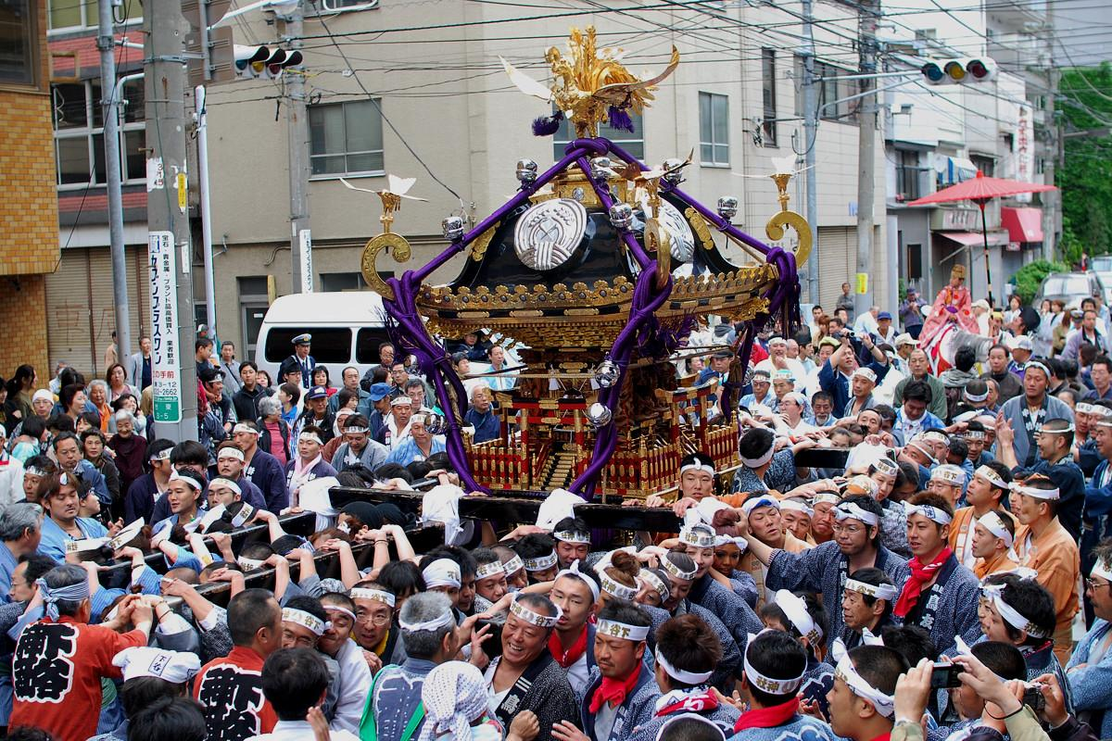
上野 下谷神社
大正１５年
行徳 後藤直光作
台座４尺１寸
５月第２週土日
平屋台、延べ屋根、銀の稲神紋
大鳳凰を載せた急勾配の延軒屋根と胴羽目木彫り勾欄造りの大神輿。四隅の小鳥は八咫烏です。

Slide 12
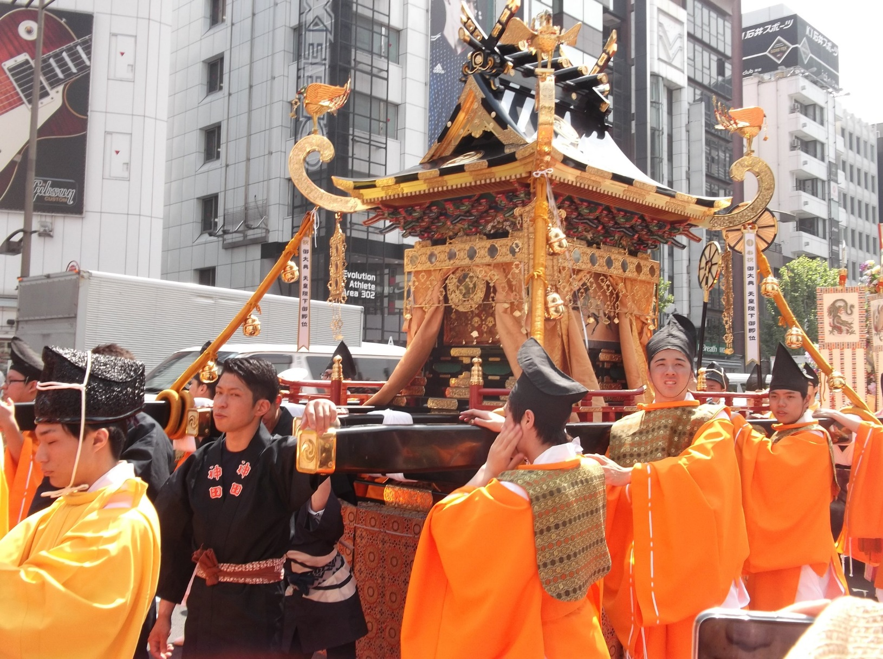
神田明神
三之宮（平将門）

Slide 13
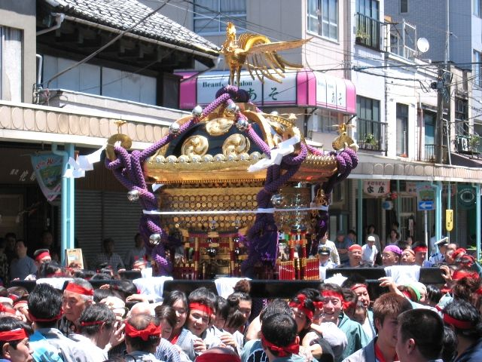
小野照埼神社
大正３年
神田 宮惣作
台座３尺８寸（１１５）
黒漆塗りの延軒屋根 緩やかな五段刻みの勾欄を廻らせ見事な錺神輿です。

Slide 14
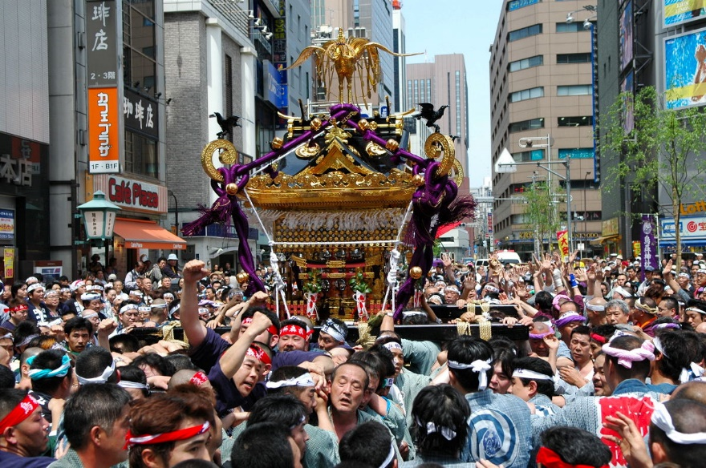
新橋 烏森神社
昭和５年
神田 多し鉄山本正太郎作
台座４尺２寸
５月４～６日
平屋台、八棟造り
延軒の八棟屋根・平屋台造りの大神輿。蕨手には神社の紋の烏が乗っている。昭和57年に神田の宮惣によって解体修理。

Slide 15
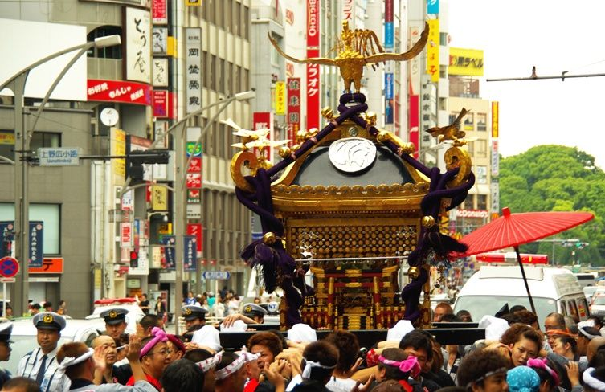
上野 五條天神
昭和５年
行徳 後藤直光作
台座３尺８寸（１１５）
５月２５日頃の土日
黒漆塗り、前後に粟穂紋、
左右に星梅鉢紋

Slide 16
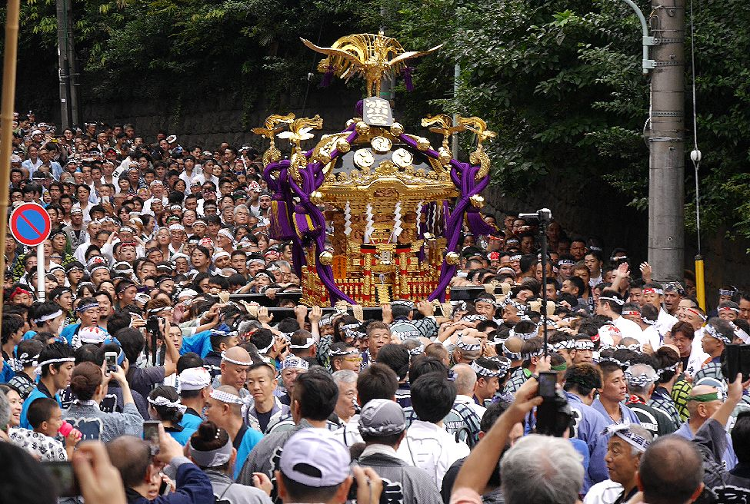
赤坂 氷川神社
平成２８年
宮本重義作 4尺
総漆塗、唐破風屋根の神輿で、胴羽目部分には祭礼山車行列額絵の彫刻を配します。

Slide 17
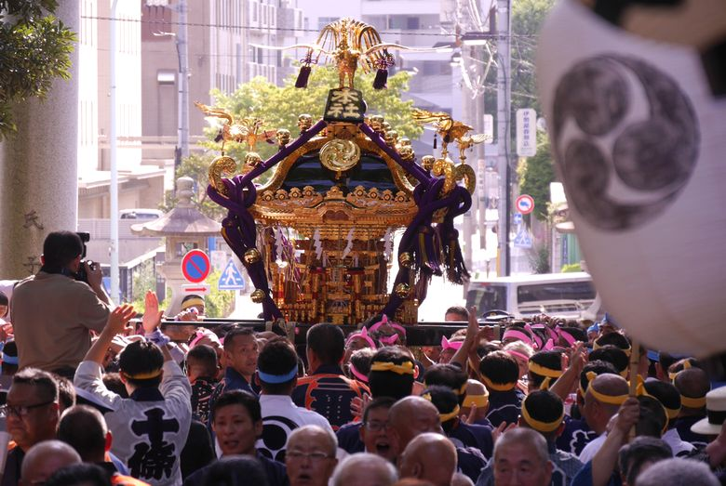
王子神社
平成29年神輿奉納。宮本卯之助作。 ３尺
唐破風屋根、黒漆塗り、両脇に王子田楽が彫刻。 旧宮神輿は菊紋の宮神輿で昭和10年建造。

Slide 18
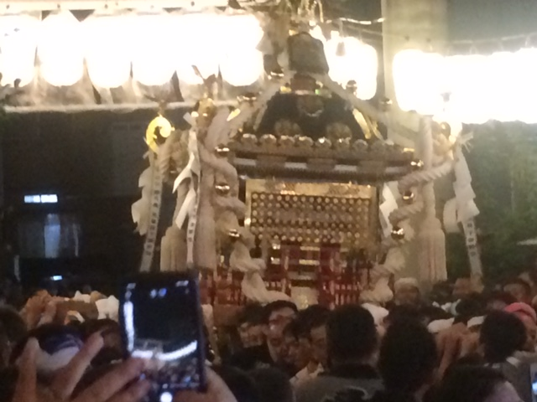
御嶽神社
台座：三尺六寸（111） 昭和41年 製作者：地元・大将会 地元商店街の手作り神輿 飾紐と房は珍しい白色

Slide 19
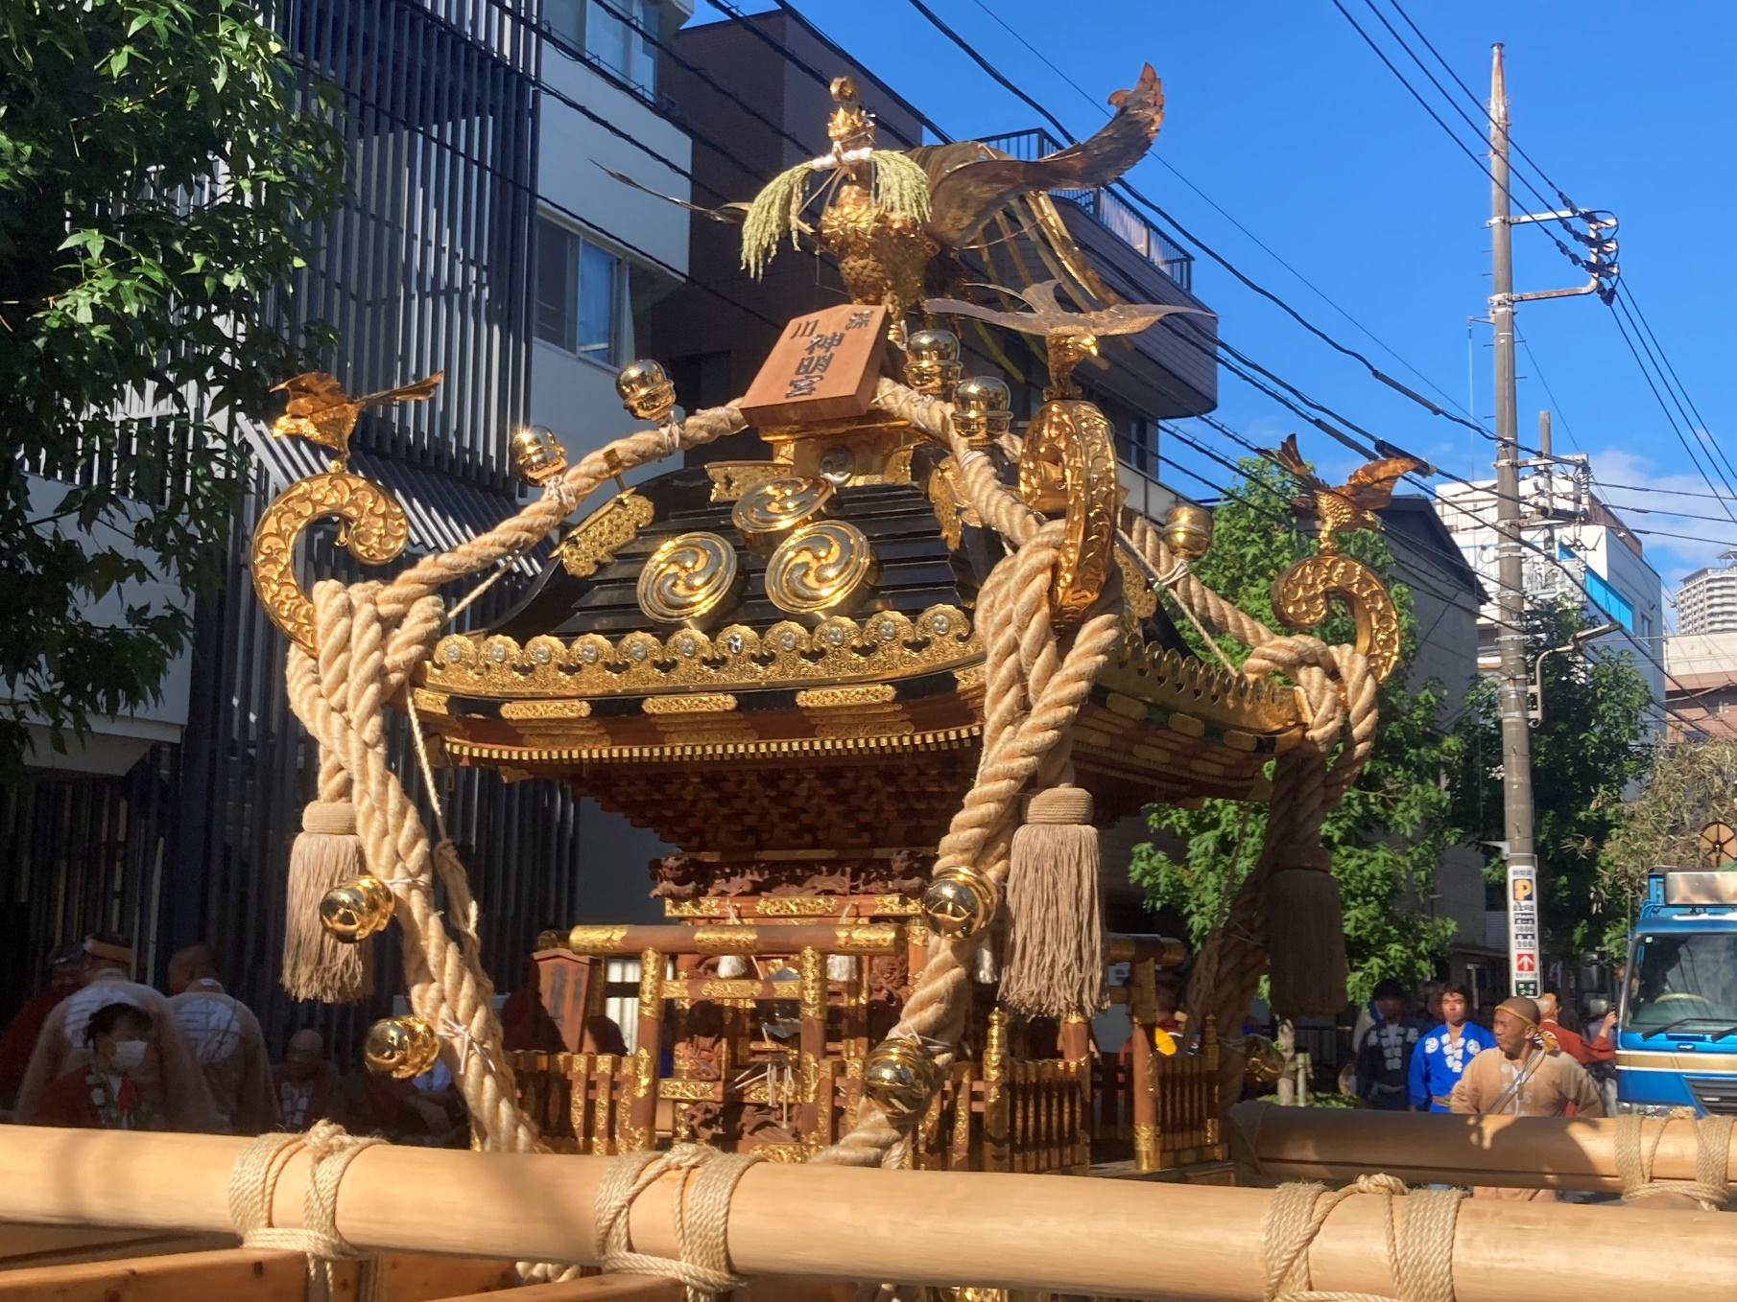
深川神明宮
台座：４尺（120） 昭和９年
製作者：後藤直光 段葺き、延屋根、平屋台造り、
神明鳥居、白木の胴

